Slide 1
فخار جرمو
سمي هذا الفخار بـ ( فخار عصر جرمو ) نسبة الى قرية جرمو الواقعة في قضاء جمجمال على الطريق الواصلة بين كركوك وسليمانية , ويعد من المواقع الاثرية المهمة لأنه يكشف آثار واحدة من أقدم الجماعات الزراعية القروية في العالم , ويرجح أن يكون الاستيطان الأصلي في الموقع قد حدث في حوالي 7000 ق. م. , يتألف هذا الموقع من ستة عشرة طبقة سكنية , وجد الفخار في الطبقات الخمس العليا ..

Slide 2
مميزات فخار جرمو
1. مصنوع يدويا
2. طينته غير نقية وتحتوي على شوائب كثيرة.
3. الاواني الفخارية هشة لانها مفخورة بدرجات حرارة واطئة .
4. سطوح الفخاريات سمجة وخشنة الملمس وغير مدلوكة .
5. اغلب الفخاريات كانت خالية من الزخارف والنقوش.

Slide 3
فخار عصر حسونة
سمي هذا العصر بعصر حسونة نسبة الى قرية حسونة , التي تقع في ناحية الشورة بمحافظة نينوى , وتعد هذه القرية من القرى الزراعية المهمة في تاريخ العراق
يقسم فخار حسونة الى قسمين :
1. فخار حسونة القــــــديم
2. فخار حسونة النموذجي

Slide 4
مميزات فخار حسونة النموذجي
مميزات فخار حسونة القديم
1. صناعة جيدة
2. طينته نقية نوعا ما بالمقارنة بفخار حسونة القديم.
3. مفخور بدرجات حرارة عالية لذا اصبح صلدا 4. مزخرف بثلاث طرق , هي :
ا. طريقة التحزيز
ب .طريقة التلوين
ج. طريقة التحزيز والتلوين معا, لذلك سمي هذا النوع بـ ( الفخار المحزز الملون).
1. صناعته رديئة .
2. طينته غير نقية , وتكثر الشوائب فيها.
3. مفخور بدرجات حرارة واطئة .
4. خالي من النقوش باستثناء بعض الزخارف الهندسية البسيطة .
5. لون طينته اقرب الى الوردي .

Slide 5
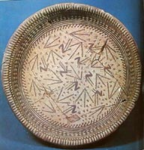
فخار عصر سامراء
سمي هذا العصر بعصر سامراء نسبة الى مدينة سامراء التي وجدت فيها اثار هذا العصر اسفل الطبقات الاسلامية , وقد انتشرت القرى العائدة لهذا العصر الى مناطق تمتد في شمال ووسط بلاد الرافدين مثل :
تل الصوان , تل جوخة مامي وتل صنكر

Slide 6
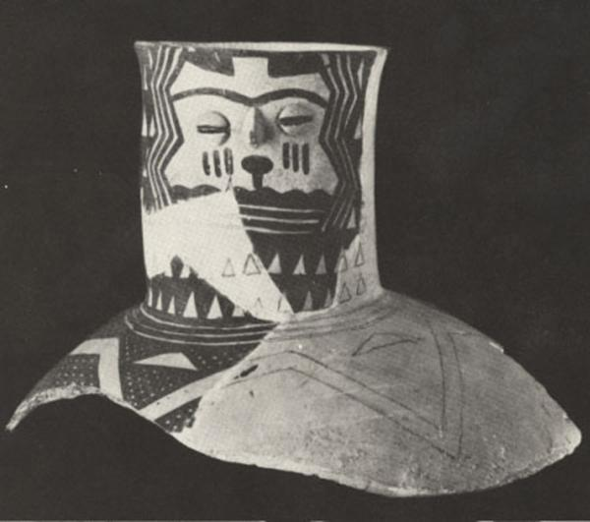
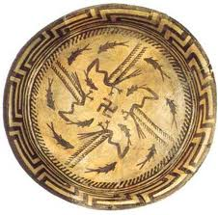
مميزات فخار سامراء
تميز فخار سامراء بنوعين :
فخار رديء الصناعة , طينته غير نقية , تكثر فيه الشوائب , مفخور بدرجات حرارة واطئة .
فخار تميز بجودته , طينته غير نقية , مفخور بدرجات عالية.
اهم اشكال الفخاريات كانت جرار وصحون واطباق باحجام مختلفة

Slide 7
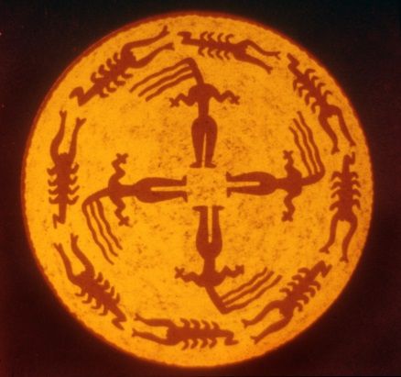
طرق زخرفة فخار سامراء
طريقة التحزيز في تنفيذ الزخارف الهندسية , التي هي عبارة عن خطوط منكسرة ومثلثات .
التلوين, حيث كانت فخاريات سامراء ملونة بلون واحد يغلب عليه الاسود او البني او الاحمر
هناك اواني قليلة استخدم فيها اسلوب التحزيز والتلوين معا.

Slide 8
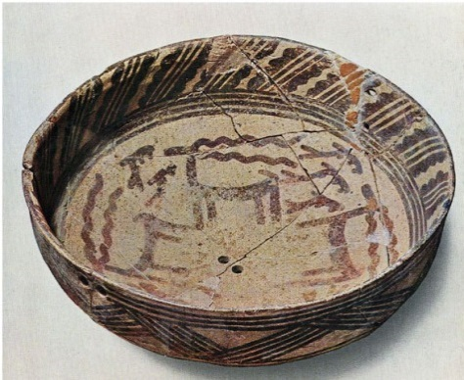
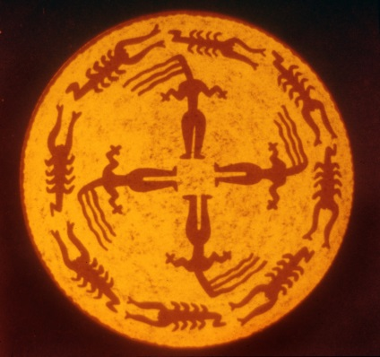
انواع الزخارف في فخار سامراء
1. الزخارف الطبيعية :
اشكال بشرية , اشكال حيوانية كالطيور والاسماك والافاعي والعقارب

Slide 9
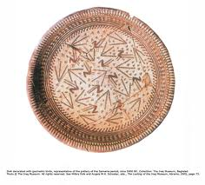
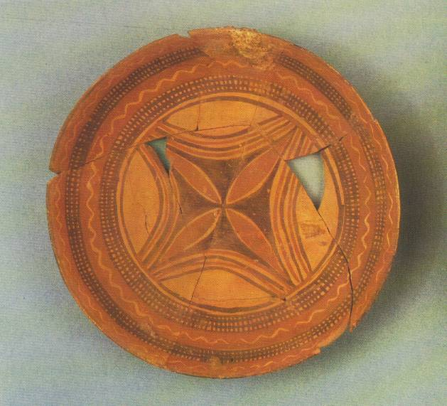
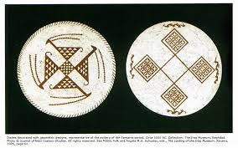
2. زخارف هندسية متنوعة :
اشرطة , مثلثات ,انصاف دوائر واشكال اخرى

Slide 10
اهم المشاهد الفنية على فخاريات سامراء
مشهد الصليب المعقوف
مشهد النساء الراقصات والعقارب

Slide 11
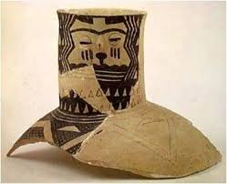
اهم المشاهد الفنية على فخاريات سامراء
مشهد عيون امرأة على راس جرة
مشهد الوعول

